Slide 1
Семейный клуб при храме как способ первичной профилактики семейного неблагополучия
Отдел социального служения Екатеринодарской Епархии
СОАНО ПНСН «Благой дар Кубани»

Slide 2
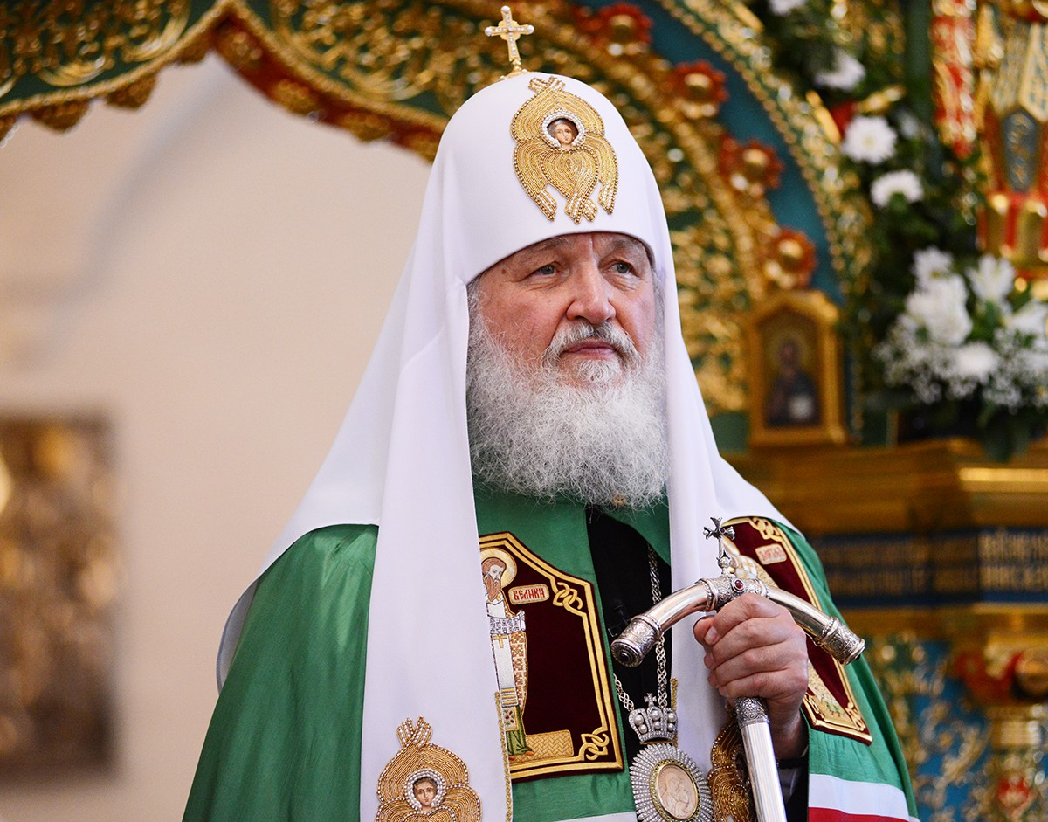
Святейший Патриарх Московский и всея Руси Кирилл о семейных ценностях:
«Эти два слова - "семейные ценности" говорят не только об одном из путей достижения вечной жизни, но являются также залогом как личного, родительского и детского счастья на земле, так и прочной основой устойчивой общественной жизни. Отказавшись от верности основополагающим христианским истинам о человеке, цивилизация становится беззащитной перед хаосом, разрушающим человеческие общества и человеческие жизни».

Slide 3



Как мы работаем над проектами помощи семье
Отдел социального служения и церковной благотворительности Екатеринодарской епархии
МРОП Православный приход Свято-Ильинского храма г.Краснодара
Социально ориентированная некоммерческая организация помощи незащищенным слоям населения «Благой дар Кубани»
Notes:
Но сначала о том что дает возможность оказывать поддержку материнству. Взаимодействие трех структур помогает оказывать помощь более качественно ввиду специфики работы каждой из них. Юридически приход является некоммерческой организацией и участвует в церковных грантовых конкурсах, однако Религиозной организации сложнее участвовать в светских грантовых конкурсах, поэтому в них принимает участие созданная по благословению Митрополита Исидора при отделе по социальному служению и благотворительности Автономная некоммерческая организация «Благой дар Кубани». Так же некоммерческой организации проще наладить отношения с другими светскими организациями, органами власти и бизнеса.

Slide 4
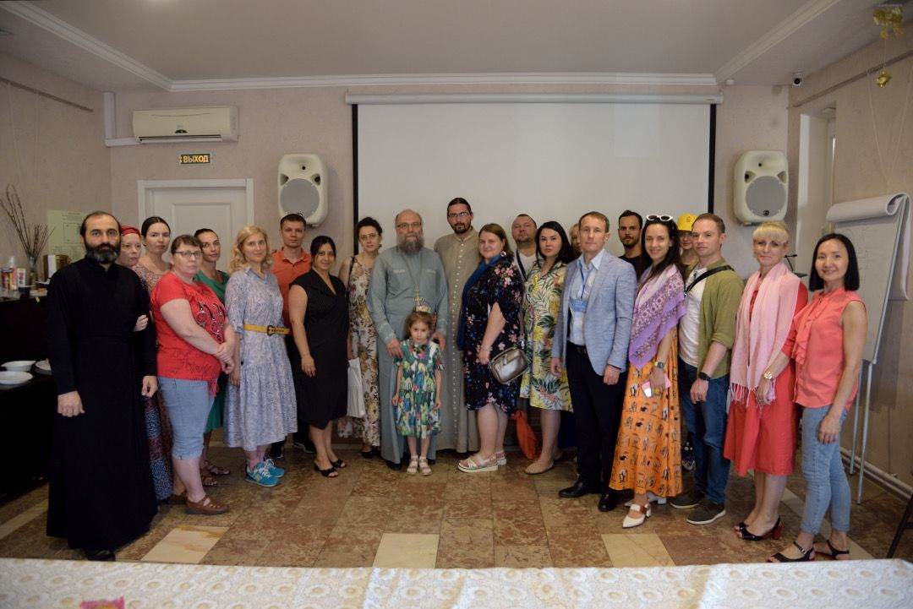
Семейный клуб - особый формат укрепления семейных ценностей
Место проведения : конференц-зал Свято-Ильинского храма
Время проведения: три часа с 11-00-14-00
Дата : последняя суббота месяца
Формат: лекции и беседы за чаепитием
Три блока:
-психолог
-священник
-интересная семья в гостях

Slide 5
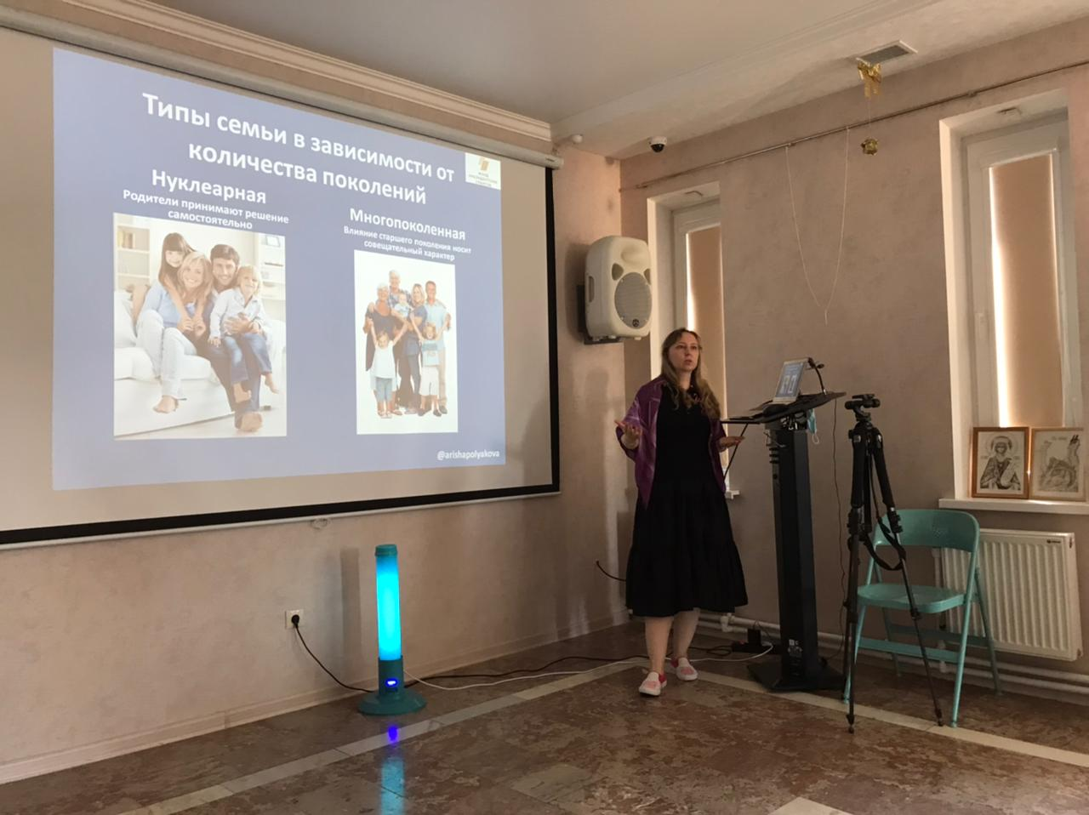
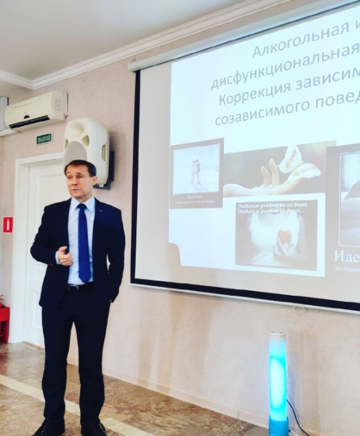
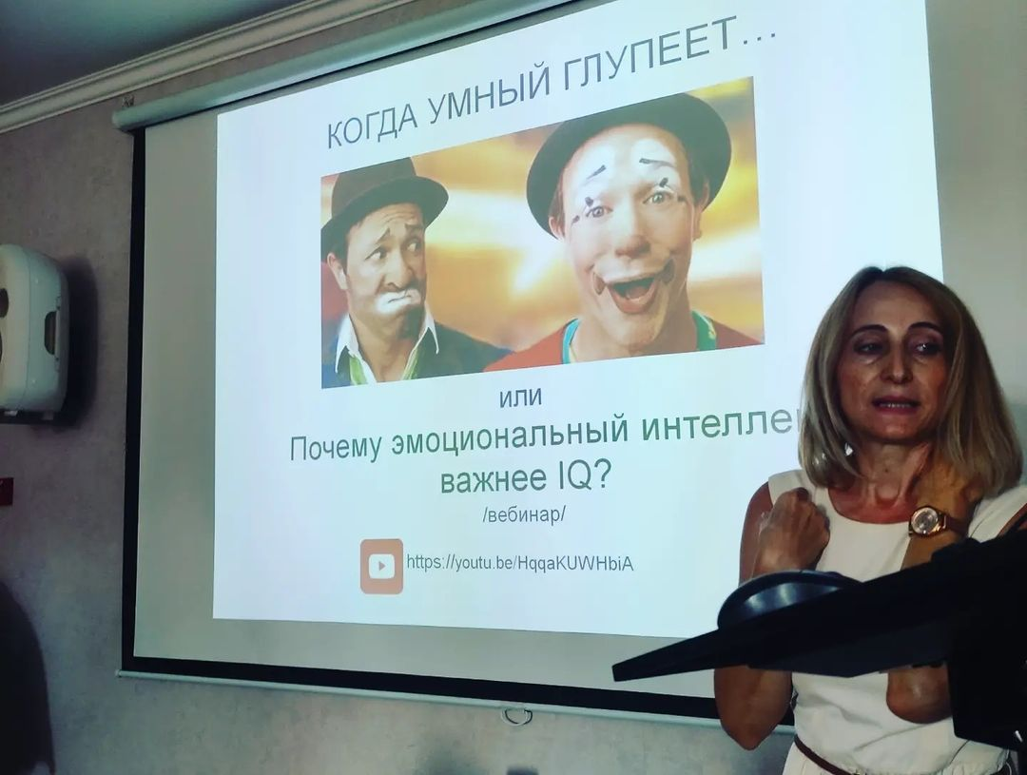
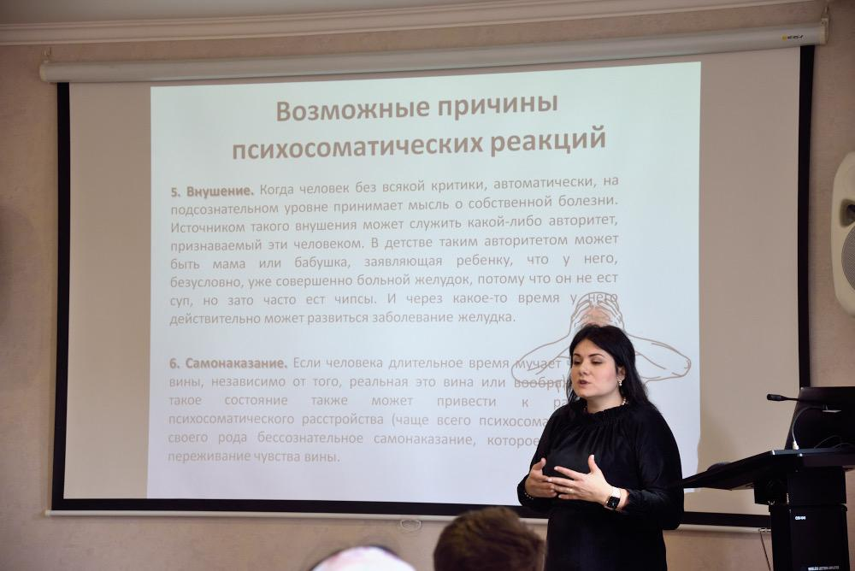
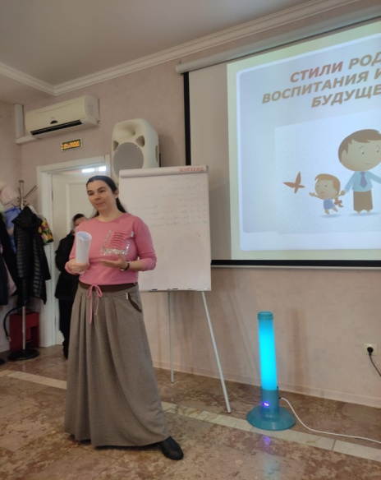
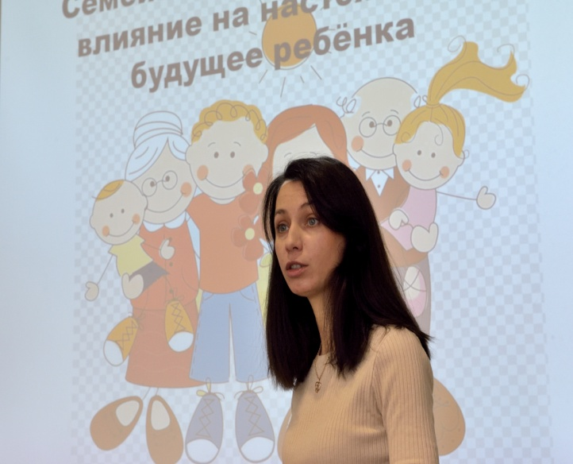
Лекция психолога

Slide 6
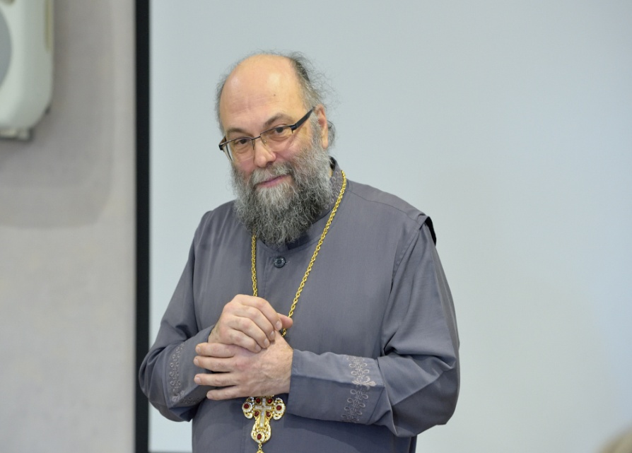
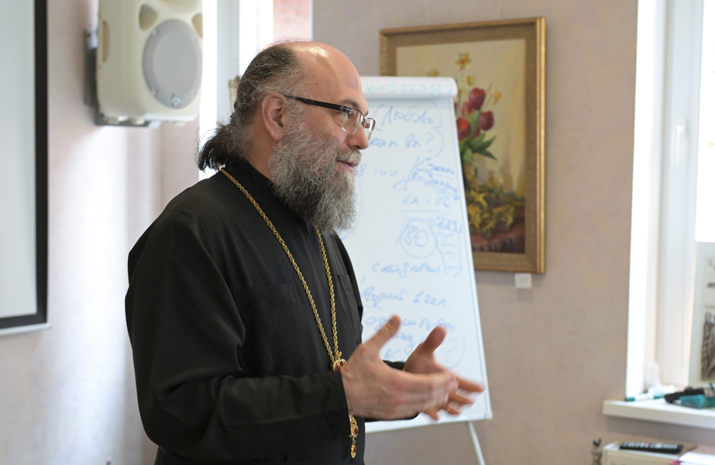
Лекция священника

Slide 7
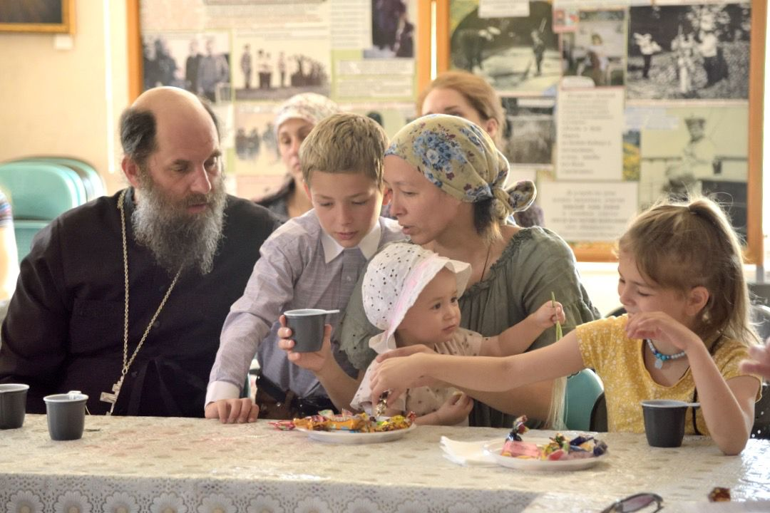
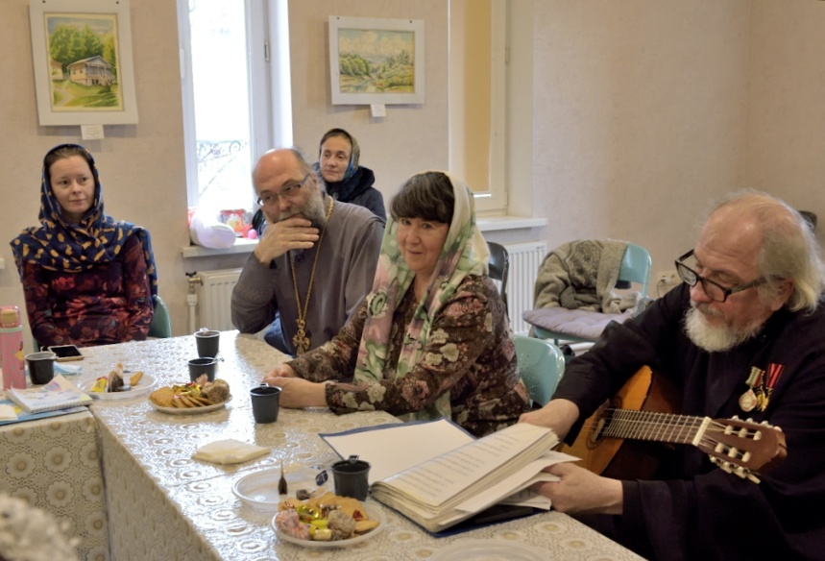
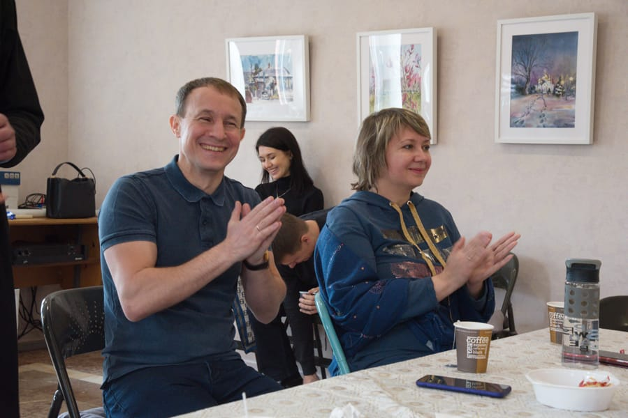
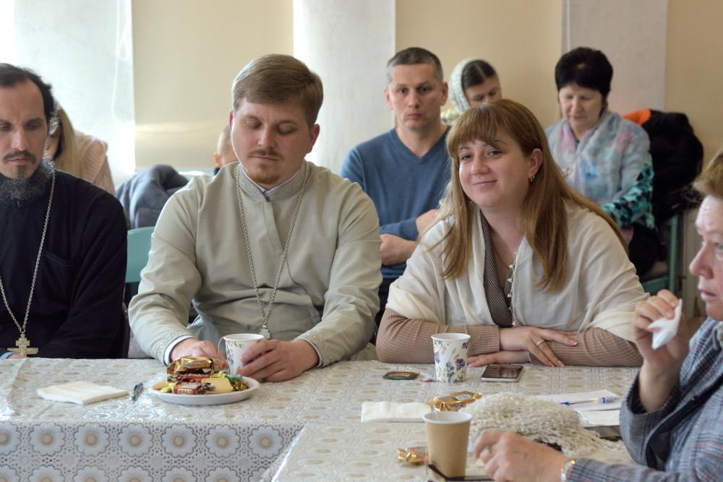
Беседа с интересной семьей

Slide 8
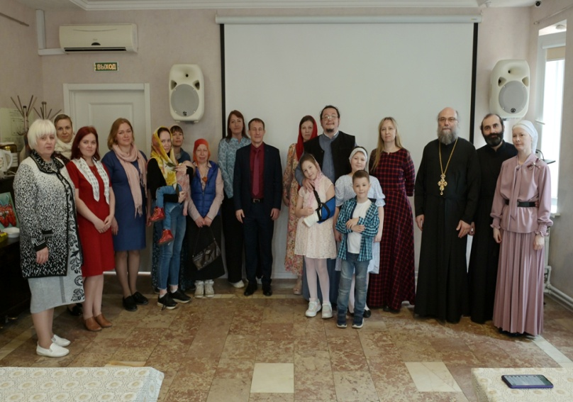
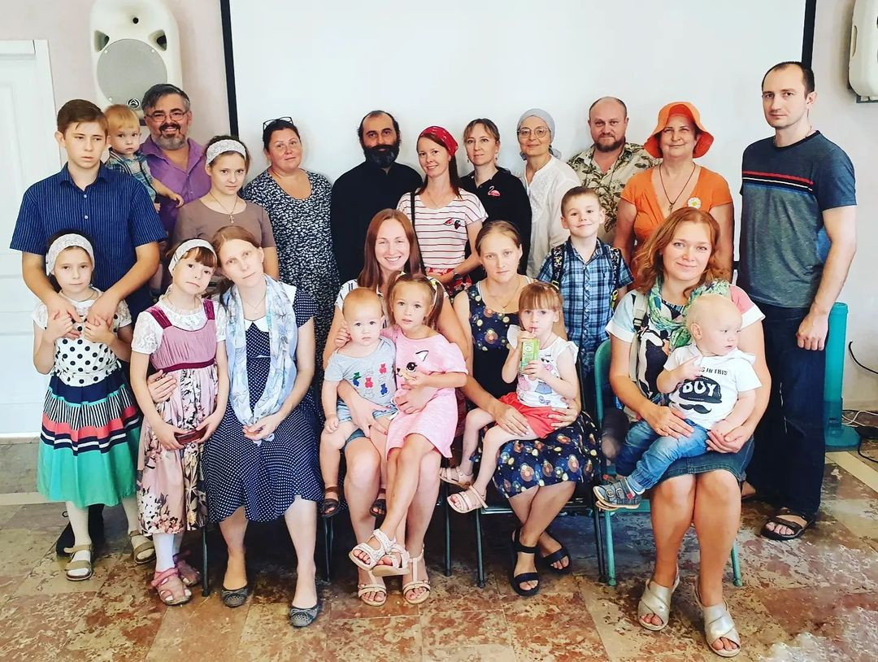
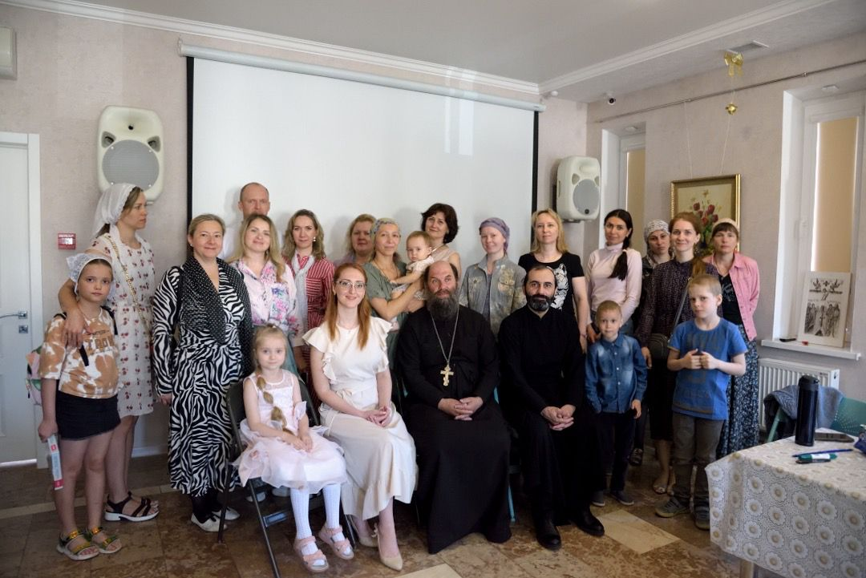
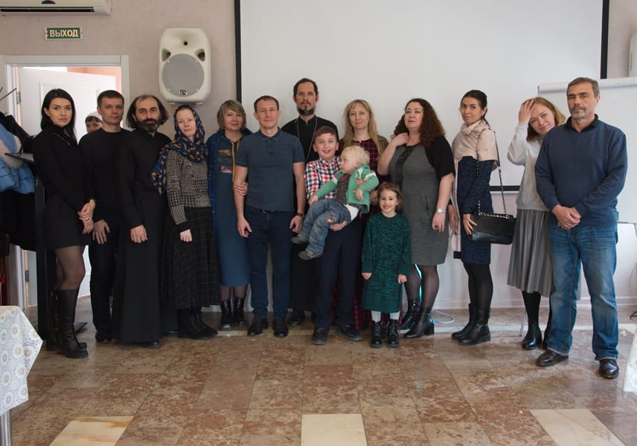
Участники наших встреч

Slide 9
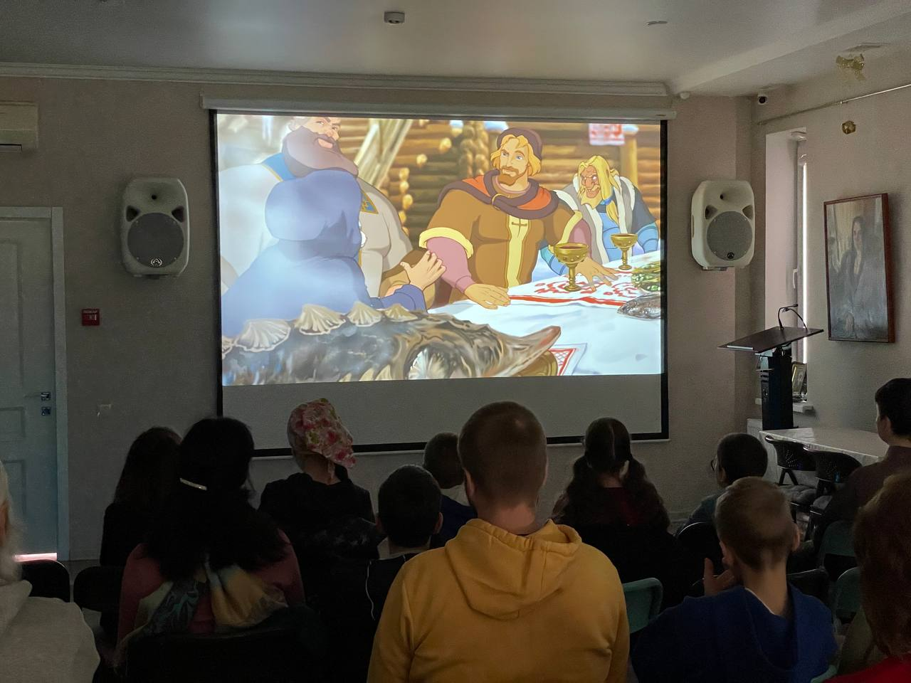
Семейный киноклуб для детей и родителей
Место проведения: конференц-зал Свято-Ильинского храма
Время проведения: в зависимости от фильма, ориентировочно
с 11-00-13-00
Дата : второе воскресенье месяца
Формат: просмотр кинофильма и его последующее обсуждение вместе со священнослужителем.

Slide 10
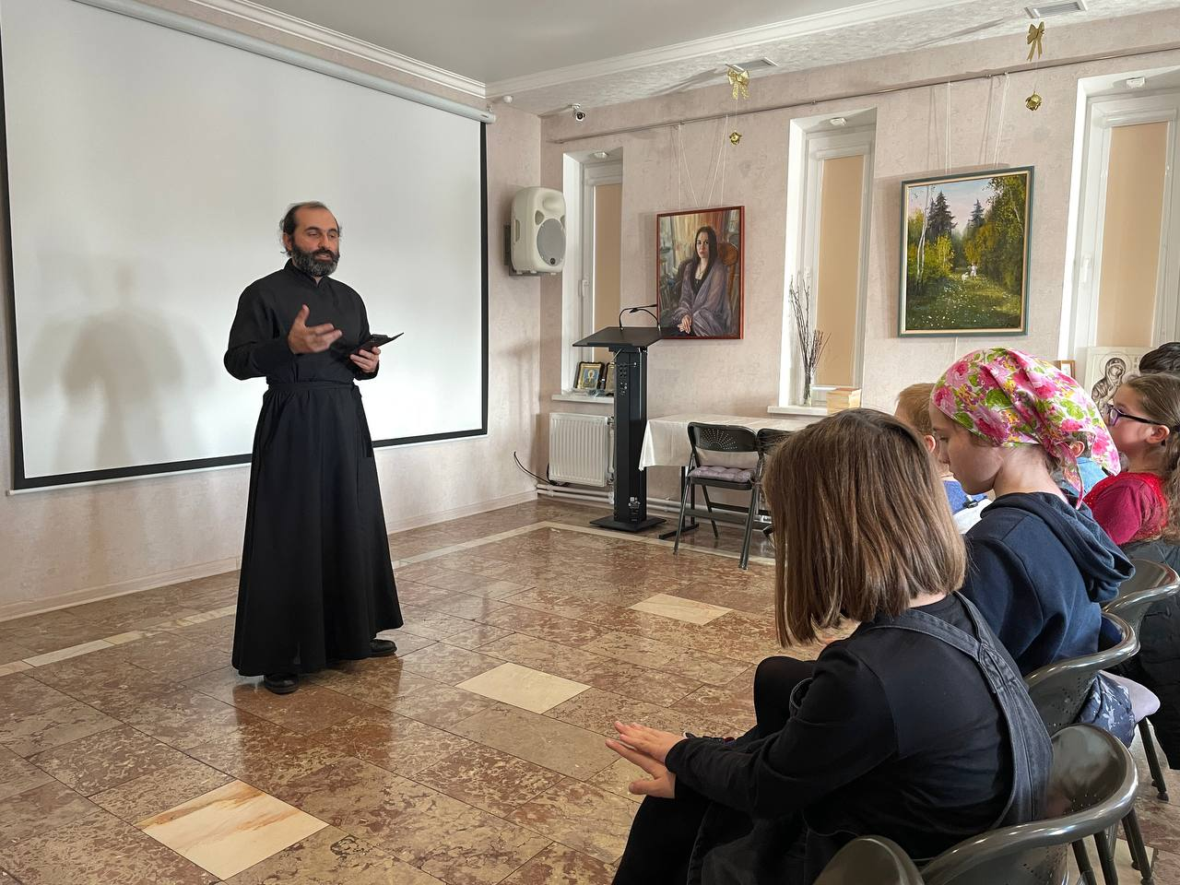
Список фильмов, рекомендуемых для совместного просмотра родителей с детьми.
*Полианна
*Хроники Нарнии: Лев, колдудья и волшебный шкаф.
*Щенок
*Пеликан.
*Сказка странствий.
*Сестренка
*М/ф Крепость. Щитом и мечом.
*М/ф Князь Владимир.
*М/ф Удивительные приключения Серафимы
*М/ф Сказ о Петре и Февронии.
*М/ф Твой крест
*М/ф Святочные рассказы.

Slide 11
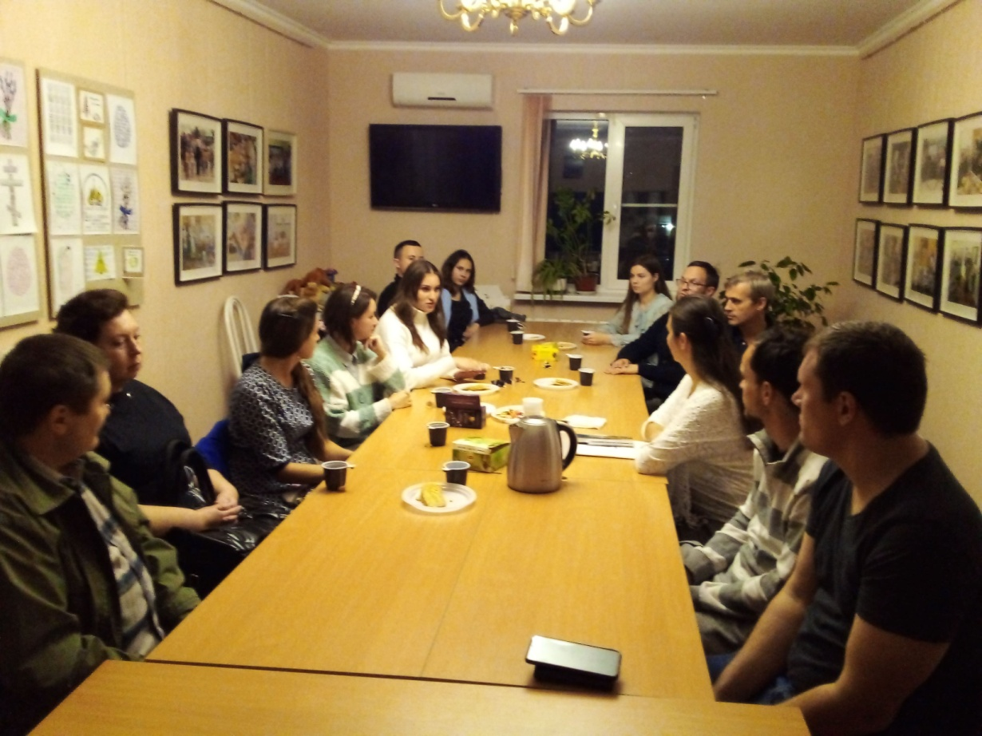
Православный клуб «Встреча»
Формат: группа психологической поддержки.
Участники: супруги, молодежь, планирующая супружество или в поиске будущего мужа или жены
Ведущая: профессиональный психолог
Периодичность 1 раз в 2 недели.
Продолжительность встречи 3 часа с перерывом на чаепитие.

Slide 12
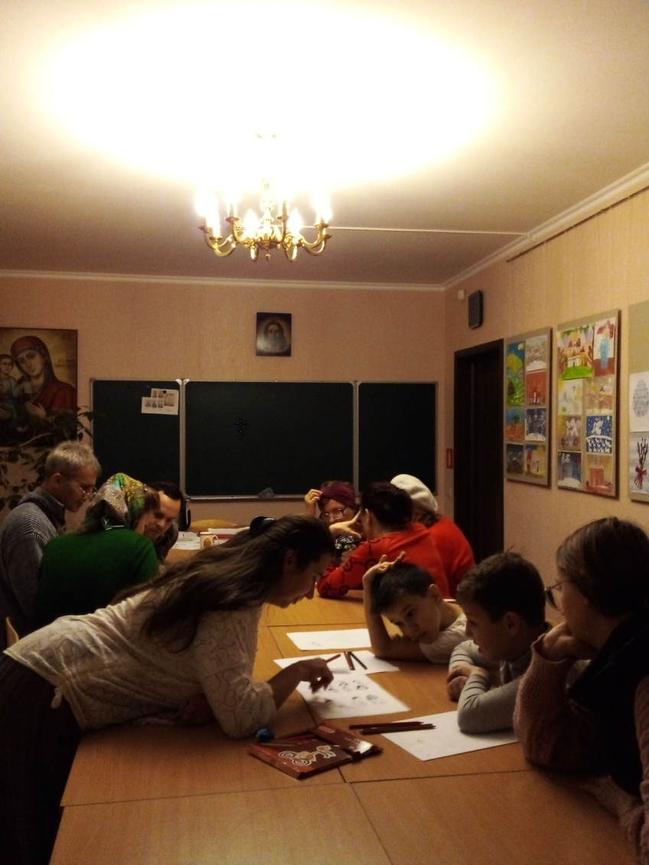
Группы психологической поддержки для родителей с детьми.
Формат: группа психологической поддержки.
Участники: родители, бабушки и дедушки, дети
Ведущая: профессиональный психолог
Периодичность 1 раз в 2 недели.
Продолжительность встречи 3 часа с перерывом на чаепитие.

Slide 13
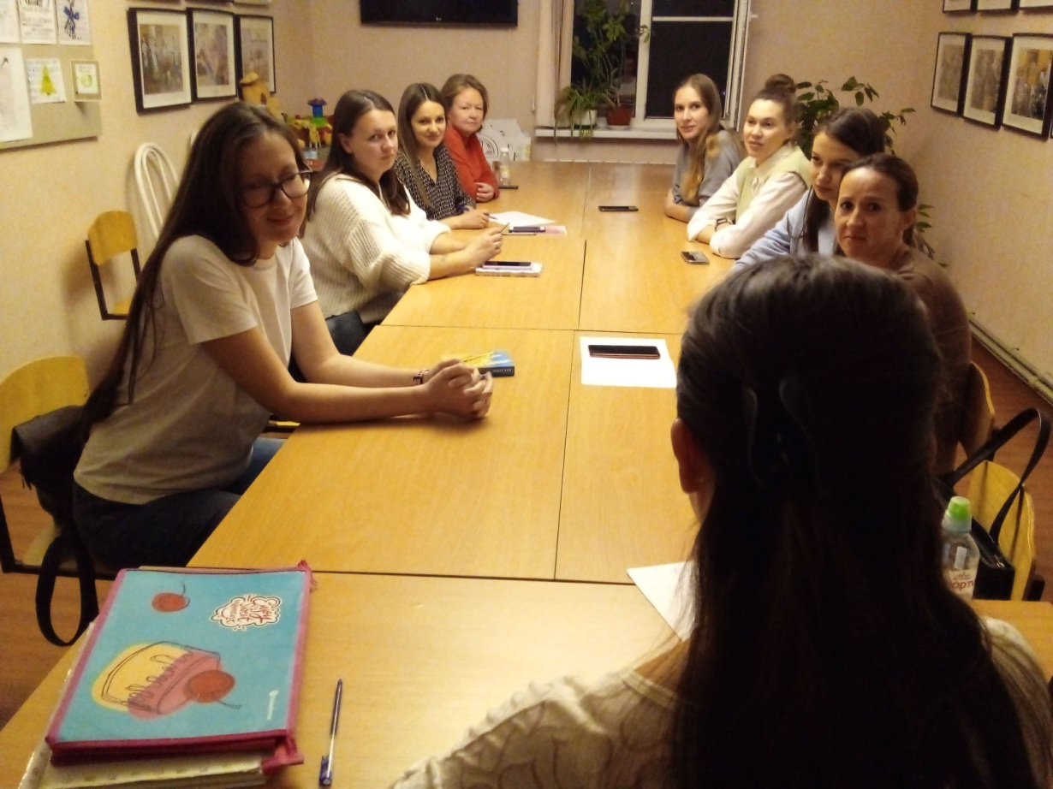
Курсы психологической подготовки к беременности и родам.
Формат проведения: лекции психолога, специалиста по грудному вскармливанию, специалиста по послеродовому восстановлению, упражнения для участниц.
Периодичность: 1 раз в неделю, курс состоит из 6 занятий и повторяется циклически.
Продолжительность 2 часа.
На одном из занятий с участницами общается священник.

Slide 14
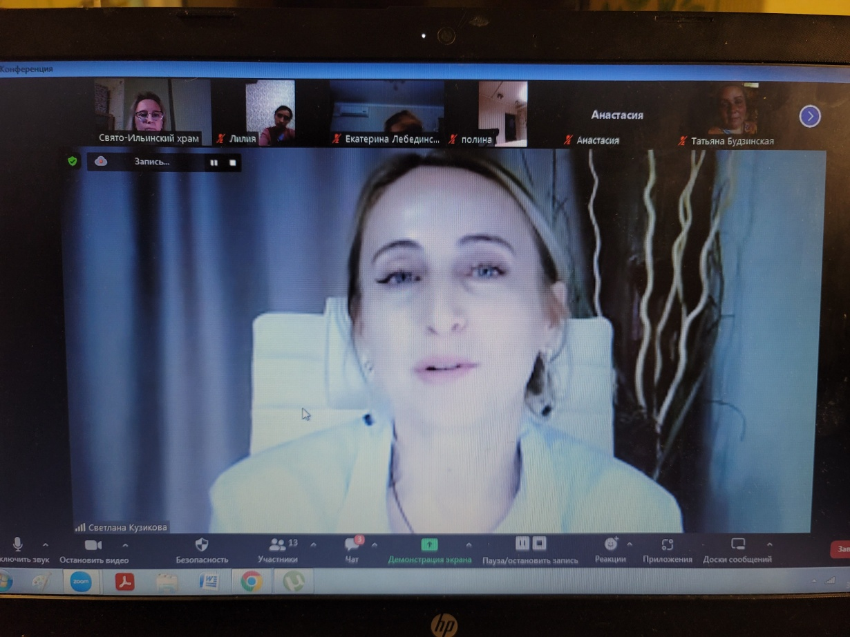
Онлайн семинары по семейной психологии
Формат проведения : онлайн, на платформе Zoom спикер раскрывает различные темы семейной и детской психологии, в конце слушатели могут задавать вопросы.
Спикеры: профессиональные психологи.
Периодичность 1 раз в месяц.
Продолжительность 2 часа.
Записи выкладываются на канал Youtube

Slide 15
Спасибо за внимание! https://vk.com/blagoi_dar_kubani https://vk.com/hram_ilya https://vk.com/miloserdie_krasnodar_km

